Slide 1

BANK Marketing
TITULO AQUí
Stories worth telling…
ITAcademy
Notes:
There is a background placeholder in this slide.
To change the images :
Right Click and Select Format Background -> Select FILL -> Picture Or Texture Fill -> Select File...

Slide 2
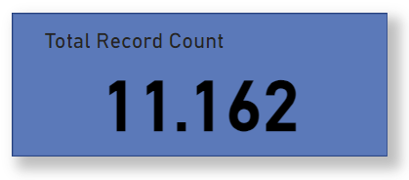
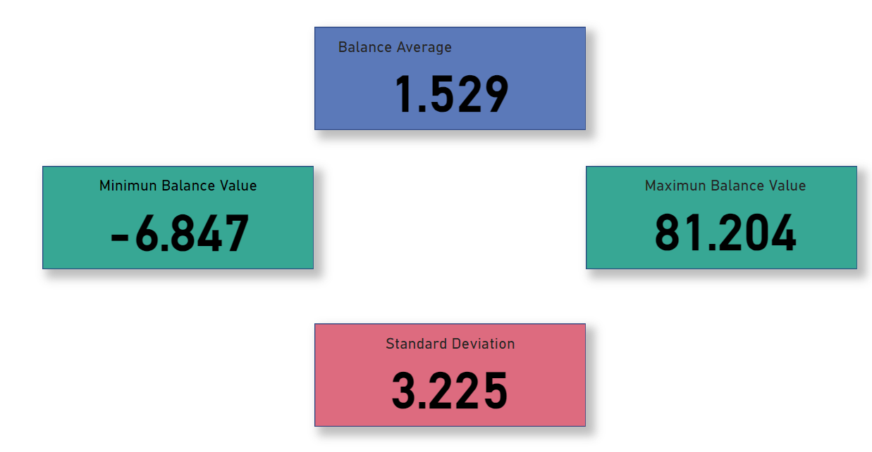
ESTADÍSTICA BÁSICA
Información estadística básica de la cartera de nuestros contactos para comprender los datos.
La gran dispersión de los balances indica que existen importantes variaciones respecto a la media.
Bank Marketing ITAcademy
1

Slide 3
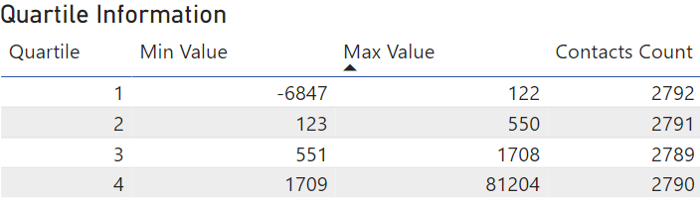
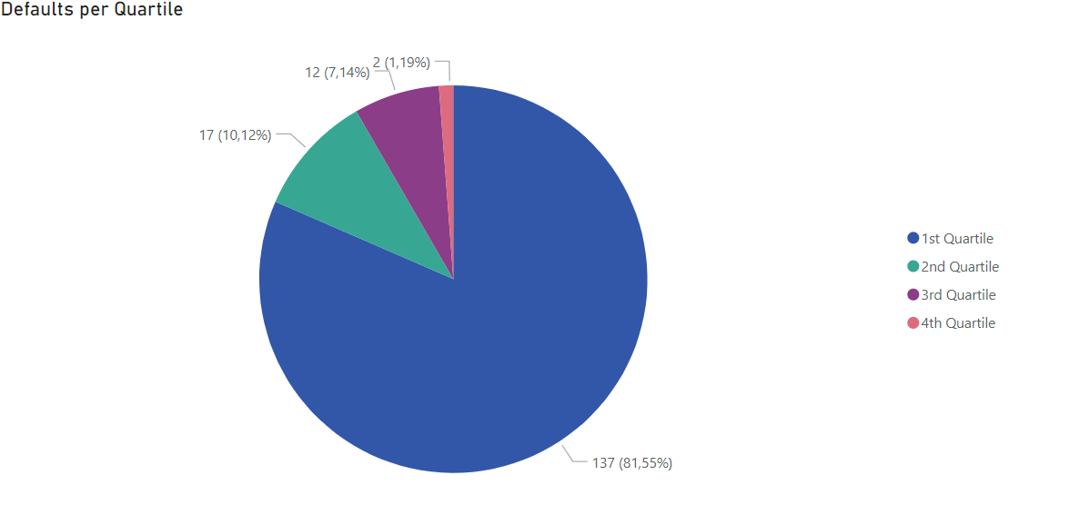
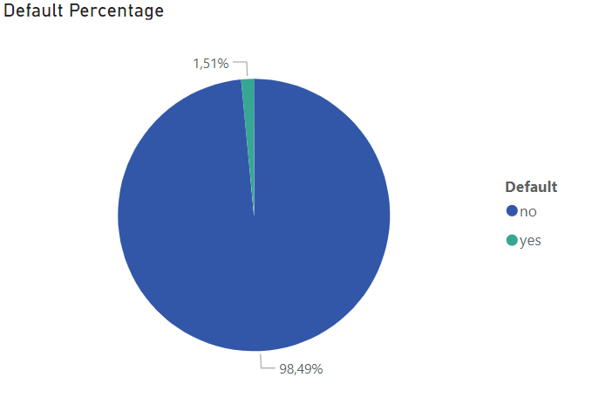
AGRUPACIÓN E IMPAGOS
Con tal de tener una orientación sobre los rangos del balance de los contactos, se dividen los grupos por cuartiles.
Cantidad de impagos por rangos del balance.
Indica una clara relación entre los balances bajos y los impagos, 81.6% del total.
El porcentaje total de Impagos respecto al total es significativamente bajo (1,51%)
Bank Marketing ITAcademy
1

Slide 4
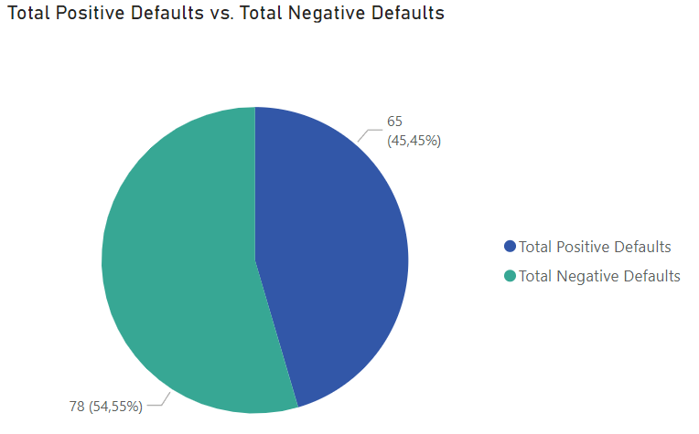
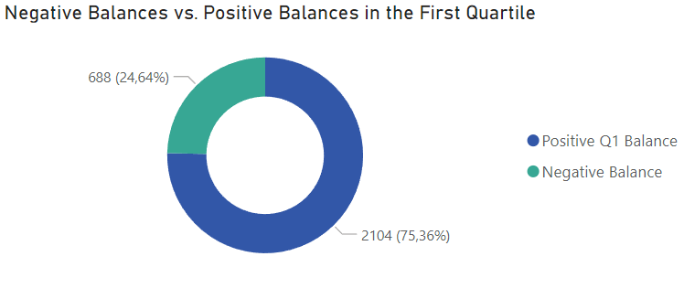
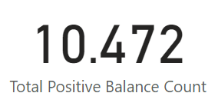
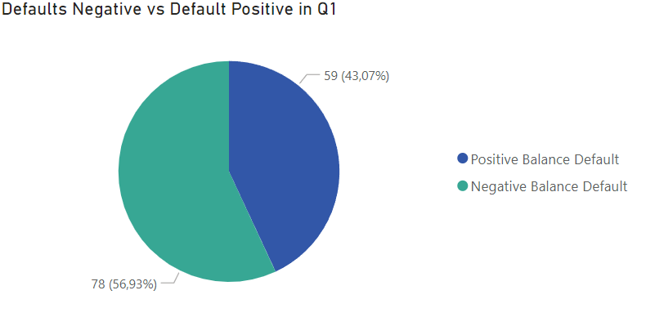
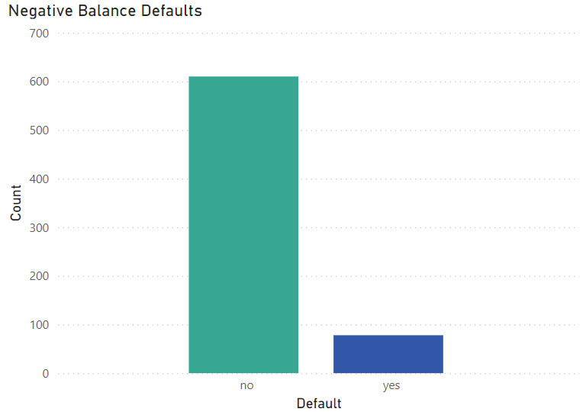
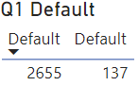
Comparativa de los impagos en rangos negativos (688) con el total de rangos positivos(10.472).
Se observa que los impagos en valores negativos superan a los valores positivos por 9 puntos.
La diferencia de la cantidad de registros de cada rango es un indicador de la relación de impagos con balances negativos
ANÁLISIS IMPAGOS
Se comprueba la cantidad de impagos por rango bajo.
Se observa como se reparten los balances negativos dentro del primer cuartil. Estos representan cerca del 25% del Q1
Se comprueba como se distribuyen los Impagos en el primer cuartil.
Se indica que 59 contactos están con impagos en balance positivo contra los 78 en negativo.
Por 13 puntos los negativos siguen siendo los que mas impagos acumulan dentro de los balances bajos.
Bank Marketing ITAcademy
1

Slide 5

GRUP-A
Gracias
*Pon Tu nombre Por Orden Alfabético Apellido*
…… , …..,Juan Romero R.,……,
Notes:
There is a background placeholder in this slide.
To change the images :
Right Click and Select Format Background -> Select FILL -> Picture Or Texture Fill -> Select File...

